Slide 1
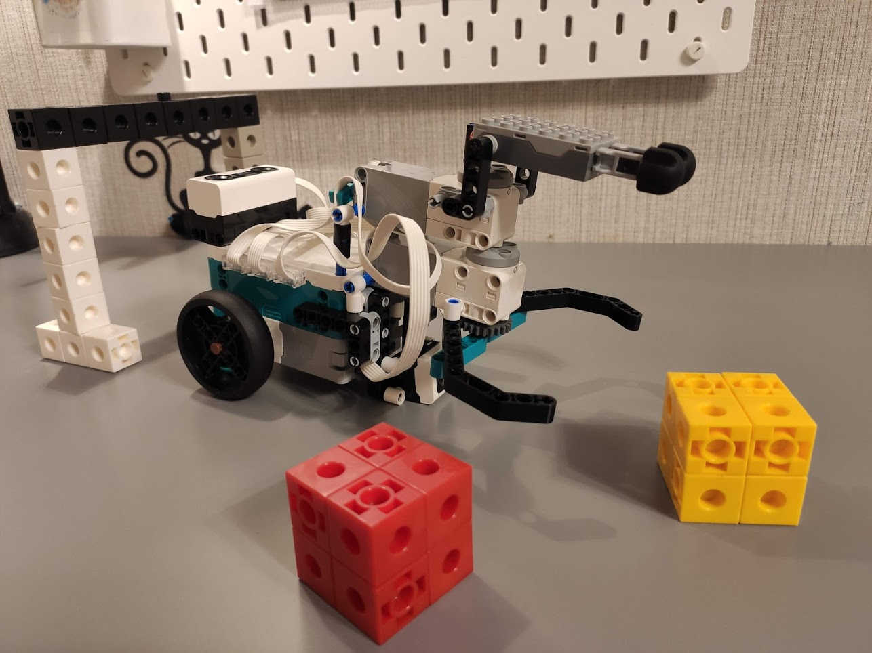
Робот-хвататель «Иллав 5000»
Стрижков Данил

Slide 2
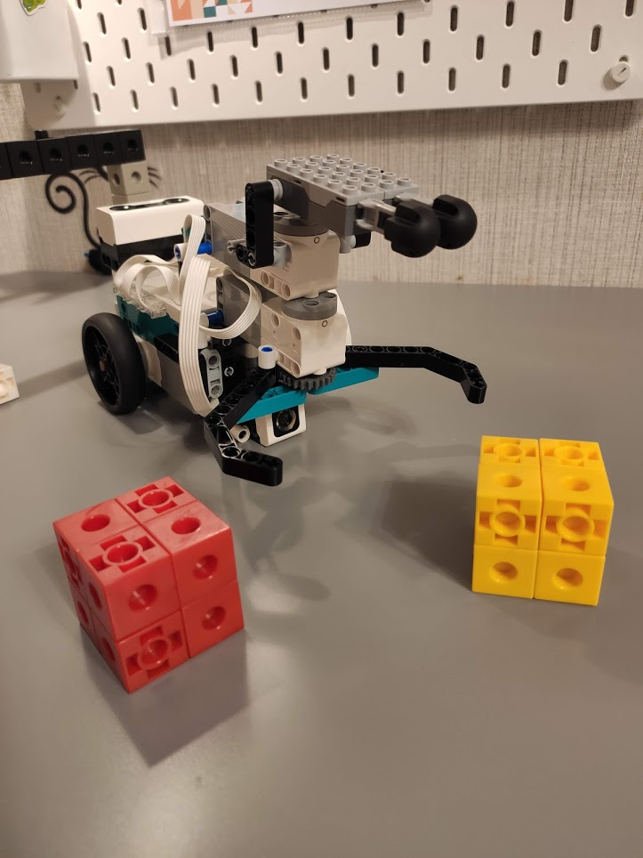
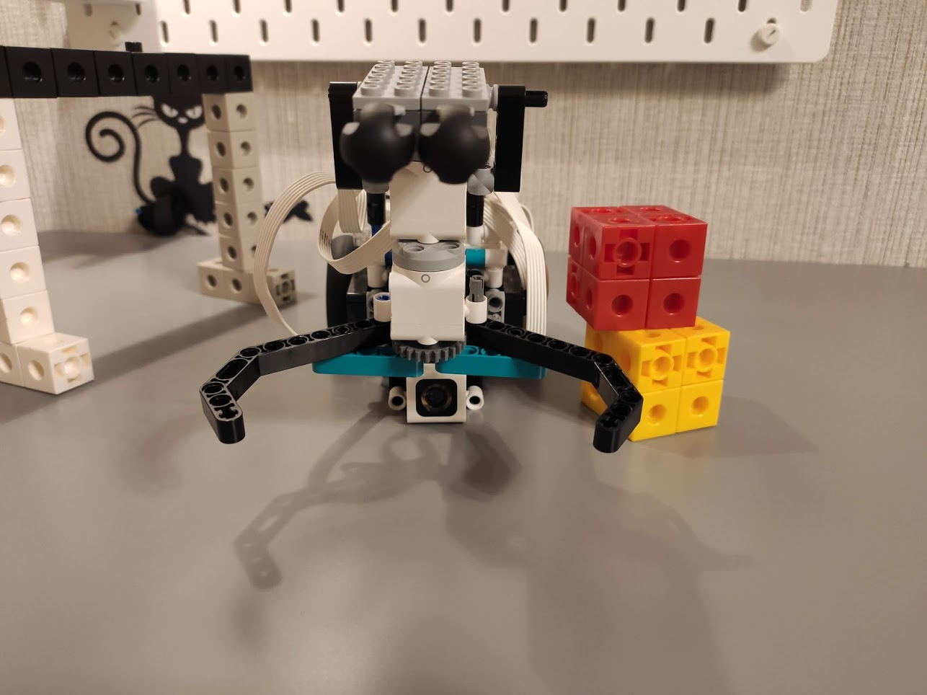
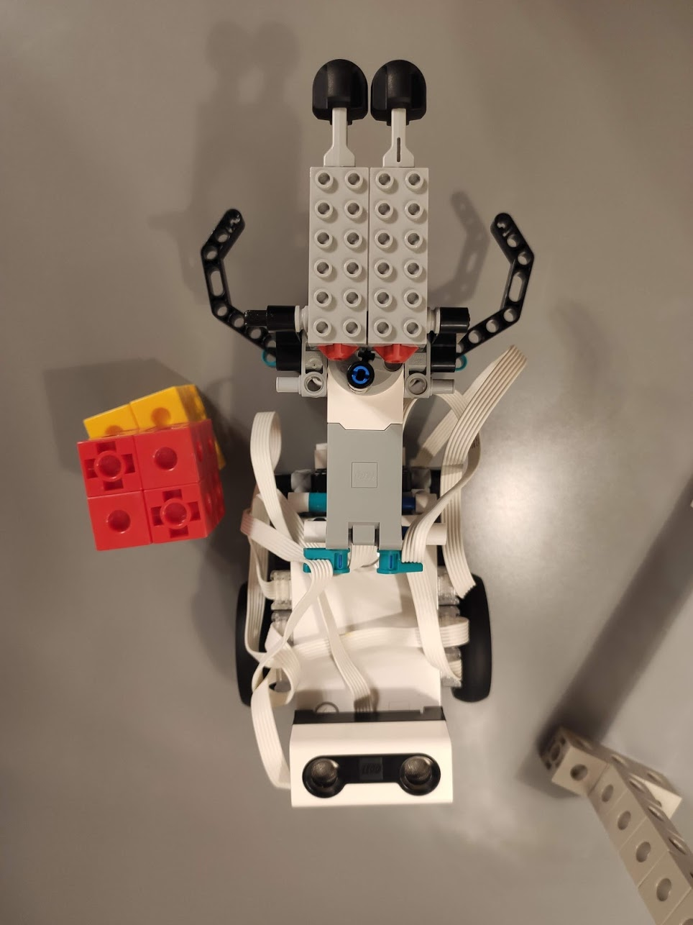
Робот-хвататель «Иллав 5000»
Назначение и возможности
Поиск и Захват ресурса нужного цвета
Доставка на базу
Определение и разрушение препятствий

Slide 3
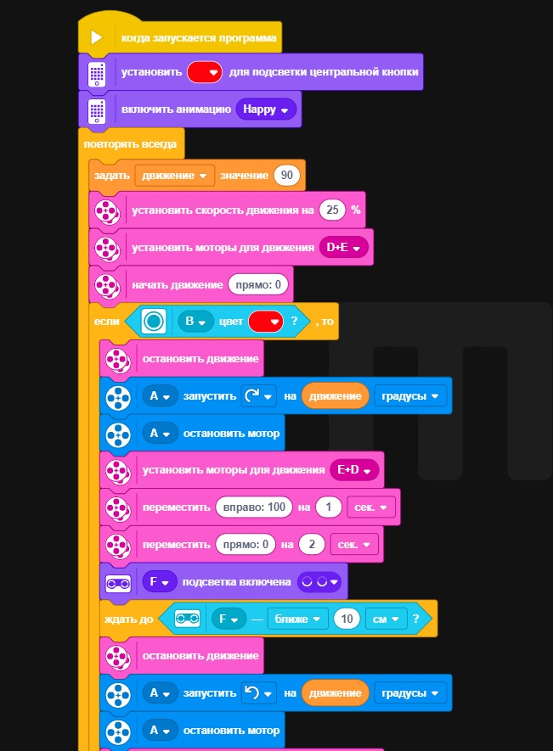
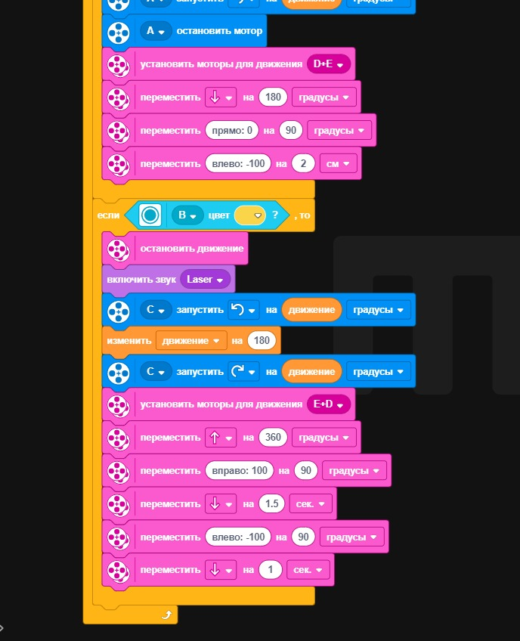
Робот-хвататель «Иллав 5000» программа:

